Slide 1

Az információs társadalom gazdasága:
A közösségek ereje
e-Business
Majó-Petri Zoltán, majoz@eco.u-szeged.hu

Slide 2
E-business: az internet „beépülése” a vállalati értékteremtésbe
WEB2: a közösségek „beépülése” a vállalati értékteremtésbe
Értékelés - raiting
Közösségi szűrés – collaborative filtering
Ajánló rendszerek – recomendation sytems

Slide 3
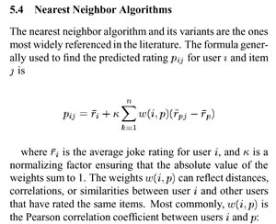
Collaborative filtering:
Legközelebbi „véleményszomszéd” keresése és megtalálása
Elemzés:
- CF algoritmus
- Többváltozós klaszter analízis
- A „korreláció” és az „átfedés” egyaránt magas volta
 | User n | User n+1 | User n+2
Data i (Csillagok háborúja) | 4 | 3 | 4
Data j (Mindhalálig szerelem) | 5 | 2 | 5
Data k (Gyűrűk ura) | 3 | 5 | 3
Data n (Én a robot) | 5 | 2 | ?
Alkalmazás menedzsment: üzleti logika kérdése, hogy milyen kérdésekre kapjunk választ: Melyik filmet nézzem meg ma este? Megnézzem-e az adott filmet?

Slide 4
Köszönöm a figyelmet!
Majó-Petri Zoltán
SZTE GTK
majoz@eco.u-szeged.hu

